Slide 1
ОО «Художественно-эстетическое развитие» Ознакомление с художественной литературой
Тема: Чтение рассказа Е. Чарушина «Курочка»
выполнила: Краснощёкова Т.В.,
воспитатель

Slide 2
Цель:
Учить понимать содержание данного литературного произведения, формировать умения рассказывать об эмоционально значимых событиях 2-3 предложениями.

Slide 3
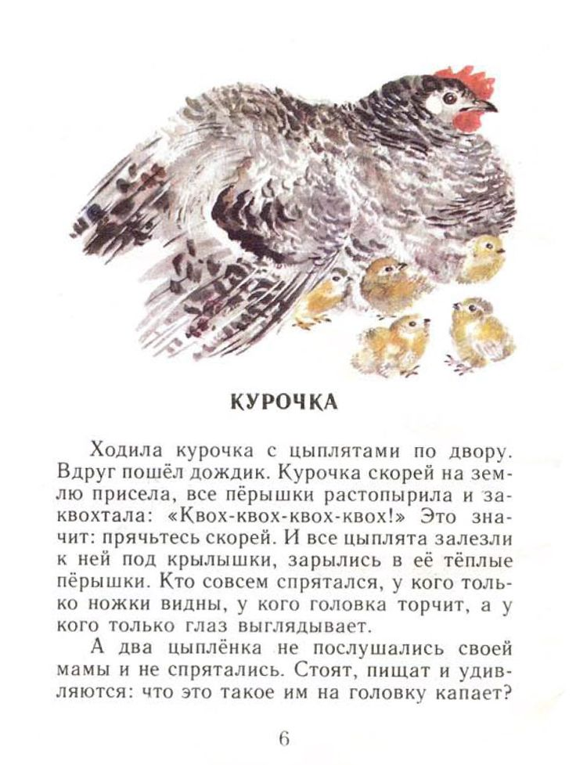
Этапы:
Прочитайте вместе с ребенком рассказ Е. Чарушина «Курочка»

Slide 4
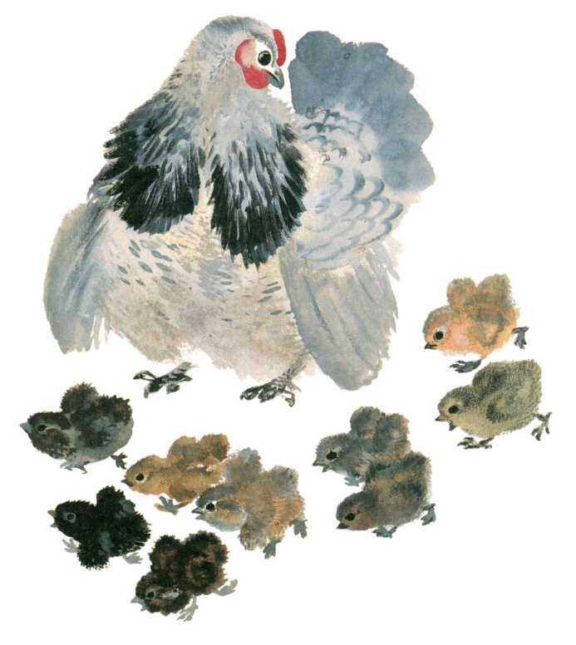
Рассмотрите вместе с ребенком иллюстрации к рассказу Е. Чарушина «Курочка»

Slide 5
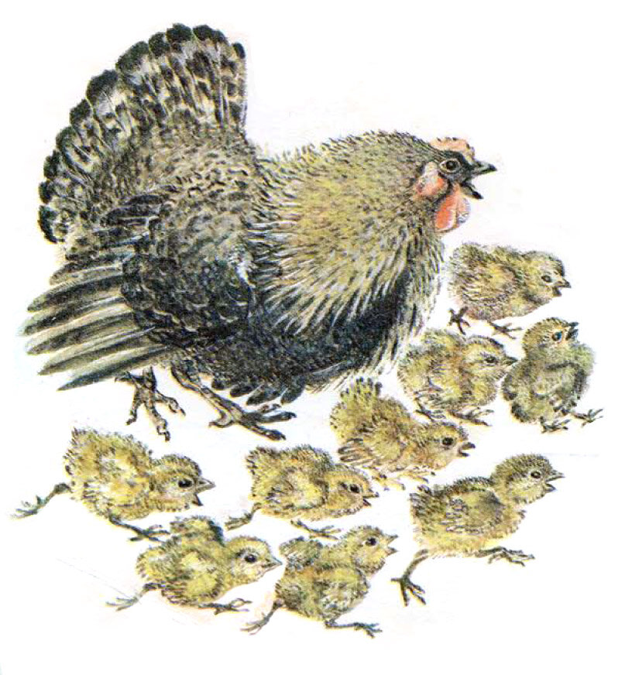

Slide 6
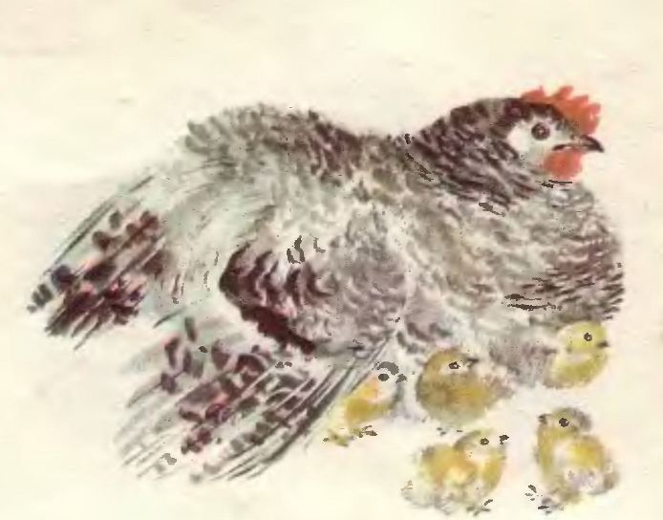

Slide 7
Попросите ответить ребенка на вопросы:
- Как называется рассказ? (Курочка).
- Где курочка с цыплятами ходила? (По двору).
- Что случилось? (Пошел дождик).
- Что сделала курочка? (На землю присела, все
перышки растопырила и заквохтала).
- Как цыплята прятались под крылышки курицы?
(Один совсем спрятался, у него только ножки видны, у кого головка торчит, у кого только глаз выглядывает).
- А кто не спрятался? (Два цыпленка).
- Что они стали делать? (стоят, пищат и удивляются: что это им на голову капает).

